Slide 1
О мерах по социальной поддержке студентов МИЭМ НИУ ВШЭ в 2017 /2018 учебном году
Материалы к заседанию Ученого Совета МИЭМ НИУ ВШЭ
06.03.2018г.

Slide 2
Статистические данные (бюджет)
Общее количество обучающихся – 1384
Из них получающих стипендии:
академическую – 873
социальную – 130
ПГАС - 59
повышенную социальную- 41
Получили материальную помощь:
до 31.12.2017г. - 50
Получающие материальную поддержку от Правительства Москвы – 36

Slide 3
Распределение контингента обучающихся на 06.03.201
1. Бюджетники
2. По договору оказания платных образовательных услуг

Slide 4
Выплата государственной академической стипендии (ГАС) на 06.03.2017 (бакалавры)
1.ВСЕГО студентов (бюджет)
2.Получающих ГАС
3.Получающие стипендию за счет НИУ ВШЭ

Slide 5
Выплата государственной академической стипендии (ГАС) на 06.03.2018 (магистры)
1.ВСЕГО студентов (бюджет)
2.Получающих ГАС
3.Получающие стипендию за счет НИУ ВШЭ

Slide 6
Распределение социальной стипендии по категориям (на 06.03.2018г.)
1. Малоимущие (доход
ниже прожиточного)
2. Студенты-Чернобыльцы
3. Студенты-сироты
4. Студенты - инвалиды

Slide 7
Назначение повышенной государственной академической стипендии (ПГАС) студентам МИЭМ НИУ ВШЭ (на 03.2018г.)
ПГАС МИЭМ по видам деятельности:
1.Учебная
2.Научная
3.Общественная
4.Культурно-творческая
5.Спортивная

Slide 8
Распределение материальной помощи по категориям (выплачено до 31.12.2017г)
1.Компенсация лечения (по чекам)
2.Студенты-сироты
3.Студент из СНГ (Малоимущая семья)
4.Малообеспеченные студенты
5.По смерти близкого родственника
6.По рождению ребенка
7. Студенты по квоте

Slide 9
Распределение материальной поддержки малообеспеченным студентам от Правительства Москвы по категориям (квота МИЭМ = 36, 1200руб. в месяц)
Сироты
Неполная семья
Многодетная семья
Студенты-Чернобыльцы
Студенты с детьми
Родители инвалиды
Студенты инвалиды с детства
Студентка - Одинокая мать

Slide 10
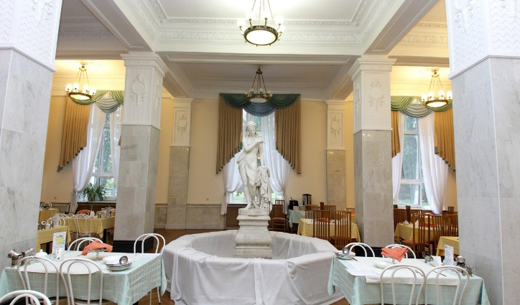
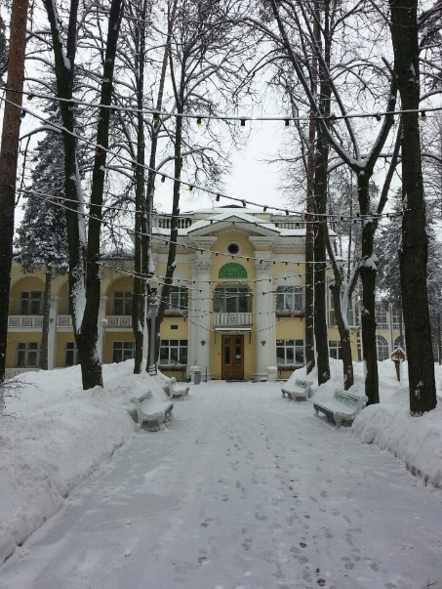
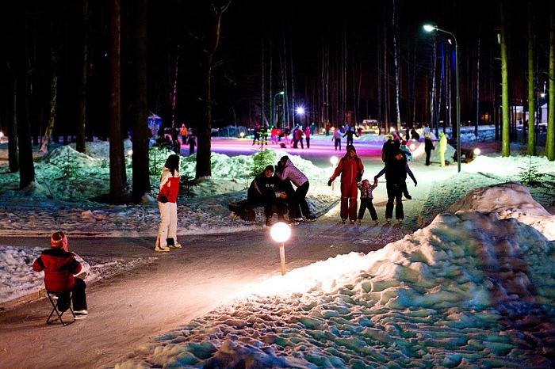
Зимний отдых студентов МИЭМ (санаторий «Удельная» (январь 2018г. - 12 студентов)

Slide 11
Спасибо за внимание!

